Slide 1
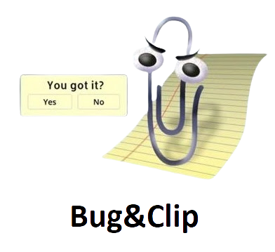


תכנית בדיקות
למערכת ניהול מחסן
צוות
Bug&Clip

Slide 2




צוות
ויקטוריה איוונוב - ראש צוות
מיה זבולון - אחראית עיצוב ומיתוג
ילנה טורצקי מרנר - בודקת
מאיה יניב - בודקת

Slide 3
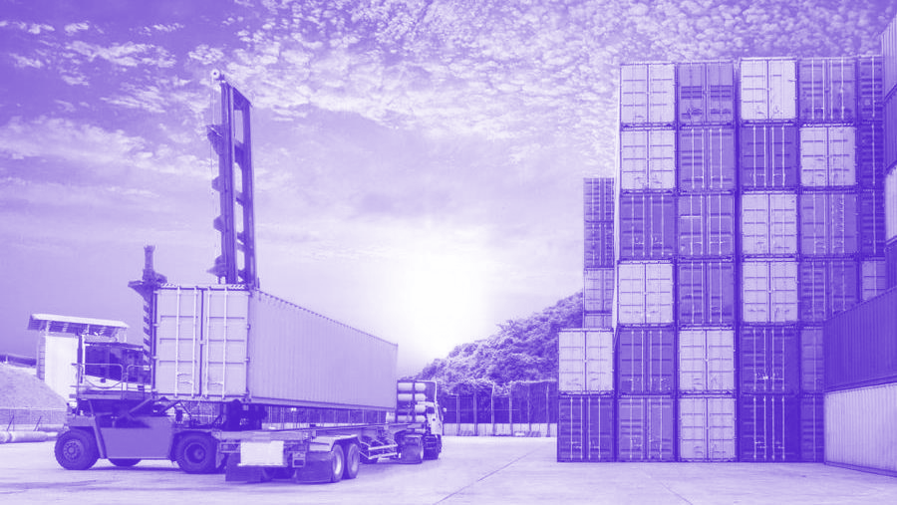
תוכן המצגת
ניהול סיכונים
ניהול סיכונים
נושאי המערכת
אינטגרציה דרישות מקדימות
שיטת עבודה
אסטרטגיה לבדיקות תכנון תהליכי עבודה קריטריונים
תיאור המערכת
מהי המערכת ולמי היא מיועדת? מושגים

Slide 4

מהי המערכת ולמי היא מיועדת?
מערכת זו מיועדת לניהול מחסן ומכירות של חברה המספקת ציוד לעבודות יד, שיפוצים ובנייה. המערכת נתמכת גם באתר אינטרנט ייעודי שאליו ניתן להתחבר מחוץ לחברה.

Slide 5
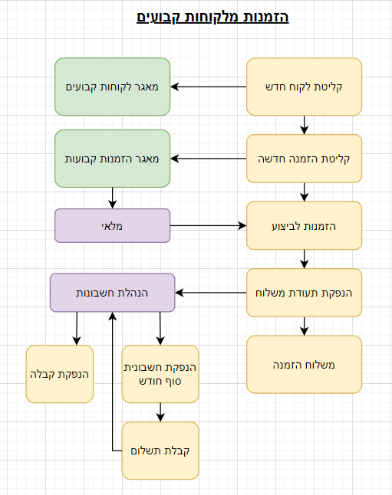
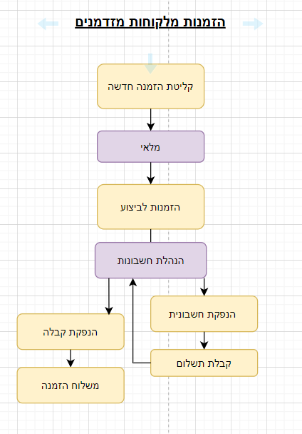
תיאור מערכת בתרשים

Slide 6



מושגים
Sanity Tests
(בדיקות שפיות) -
בדיקות ראשוניות שיקבעו האם ניתן לגשת לבדיקה מקיפה של המערכת
TEST RAIL -
מערכת לכתיבת תרחישי בדיקה
STP -
מסמך המגדיר תכנית מסגרת לבדיקות

Slide 7

אסטרטגיה לבדיקות
הבדיקות שנבצע הן:
בדיקות תצוגה.
בדיקות שימושיות.
בדיקות נגישות.
בדיקות פונקציונאליות.
בדיקות ערכי גבולות בפרטים שיש למלא.
בדיקות שניתן ליצור, לקרוא, לעדכן ולמחוק על פי מסמך האפיון.
בדיקות שרידות והתאוששות.
בדיקות אבטחת מידע.
בדיקת ממשקים פנימיים.
בדיקות ממשקים חיצוניים.
בדיקות ביצועים של המערכת, זמן תגובה.
בדיקות עומסים.
בדיקות תאימות של האתר בדפדפני אינטרנט שונים.
הבדיקות שלא נבצע הן:
בדיקות יחידה.
בדיקות תחזוקתיות.

Slide 8
תכנון תהליכי עבודה
בניית עץ דרישות לפי מסמכי אפיון
כתיבת מסמך STP
ביצוע בדיקות במערכת TestRail
הכנת המצגת
ניהול סיכונים
הצגה
24.11.2022
28.11.2022
03.12.2022
04.12.2022
05.12.2022

Slide 9

קריטריונים
תנאי יציאה
תנאי כניסה
תנאי סף -
בדיקות שבוצעו - 70%, מתוכם עברו בהצלחה 80%.
Sanity Tests (בדיקות שפיות) -
בדיקות ראשוניות שיקבעו האם ניתן לגשת לבדיקה מקיפה של המערכת.

Slide 10

אינטגרציה
התממשקות פנימית וחיצונית
ממשקים חיצוניים
שירות חיצוני שאליו המערכת צריכה להתממשק: מערכת ש.ב.א. המאמתת פרטי כרטיס אשראי ומחזירה תשובה חיובי/שלילי
ממשקים פנימיים
כאשר מתבצעת הזמנה חדשה, המערכת צריכה להתעדכן: במאגר הלקוחות את רשומת מבצע ההזמנה במאגר פריטים את הכמות שנרכשה בהנהלת חשבונות על ההכנסה מהמכירה במשלוחים על הוצאת הפריט למשלוח

Slide 11
דרישות מקדימות לביצוע בדיקות
אחר
מודם וחיבור לאינטרנט
משאבי אנוש
4 בודקי תוכנה
תוכנה
כל גרסה פעילה של Windows Google Chrome Firefox TestRail
חומרה
4 עמדות עבודה מדפסת

Slide 12
ניהול סיכונים
אחראי | תיאור הפעולה | פעילות | תיאור הנזק | חומרת הסיכון | סיכוי האירוע | אירוע | מספר
נציג שירות לקוחות חברת בזק | פניה לספק האינטרנט | ניטור | לא ניתן לבצע בדיקות מההיבט של המשתמש | גבוה | בינוני | חיבור האינטרנט לא עובד | 1
מנהל פרויקט קובי יונסי | מציאת מומחה שילווה את הפרויקט | גידור | בודקים ברמה התחלתית, איכות גרועה של בדיקות ועבודה איטית | נמוך | גבוה | בודקים לא מנוסים | 2
מומחה IT | פנייה לגורם חיצוני | ניטור | לא תהיה יכולת לבצע בדיקות, להתחבר למאגר המידע וליצור ולאחזר נתונים | בינוני | נמוך | שרת החברה לא זמין | 3

Slide 13
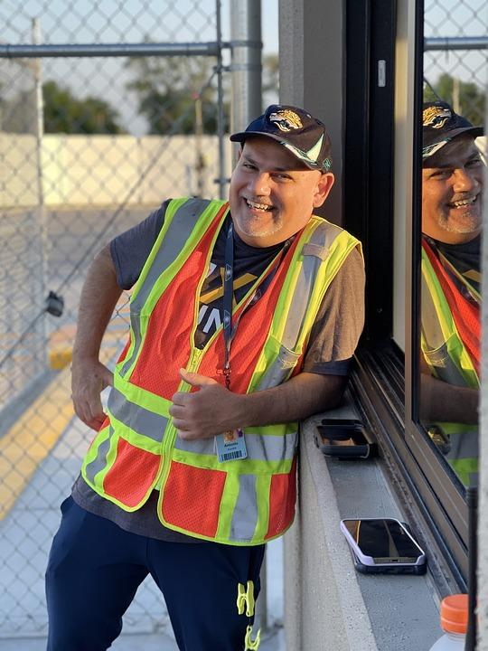
תודה על ההקשבה!
צוות

